Slide 1
Особенности ГИА 2022 г.
Министерство образования и науки РСО-Алания Государственное бюджетное учреждение «Республиканский центр оценки качества образования»
Директор ГБУ РЦОКО
Тотоева Н.И.

Slide 2
Проект расписания проведения ЕГЭ в 2022 г.
Досрочный период: 21 марта - 15 апреля 2022 г.
Основной период
Дата | Предмет ЕГЭ
27 мая (пятница) | география, литература, химия
30 мая (понедельник) | русский язык
31 мая (вторник) | русский язык
2 июня (четверг) | математика профильного уровня
3 июня (пятница) | математике базового уровня
6 июня (понедельник) | история, физика
9 июня (четверг) | обществознание
14 июня (вторник) | биология, иностранные языки (письменная часть)
16 июня (четверг) | иностранные языки (раздел «Говорение»)
17 июня (пятница)
20 июня (понедельник) | информатика и информационно-коммуникационные технологии (ИКТ)
21 июня (вторник)
Резервные дни основного периода: 23 июня - 2 июля
Дополнительный период: 5–20 сентября

Slide 3
Проект расписания проведения ОГЭ в 2022 г.
Досрочный период: 21 апреля - 17 мая 2022 г.
Основной период
Дата | Предмет ОГЭ
20 мая (пятница) | иностранные языки
21 мая (суббота) | иностранные языки
23 мая (понедельник) | математика
26 мая (четверг) | обществознание
1 июня (среда) | история, физика, биология, химия
7 июня (вторник) | биология, информатика и ИКТ, география, химия;
10 июня (пятница) | литература, физика, информатика и ИКТ, география
15 июня (среда) | русский язык
Резервные дни основного периода: 23 июня - 2 июля
Дополнительный период: 5–24 сентября

Slide 4
Планируемые изменения в КИМ ЕГЭ 2022

Slide 5
Изменения структуры КИМ во всех учебных предметах
Планируемые изменения в КИМ ЕГЭ 2022
Включение новых моделей заданий на применение предметных знаний
Изменения направлены на усиление деятельностной составляющей КИМ:
умение анализировать информацию
умение решать задачи
умение развернуто объяснять
умение применять аргументацию и др.

Slide 6
Русский язык
Планируемые изменения в КИМ ЕГЭ 2022
2021 г.
27
59
210
2022 г.
27
58
210
Количество заданий в КИМ
Максимальный первичный балл
Продолжительность экзамена
Задания с кратким ответом
Исключено составное задание (1–3), проверяющее умение сжато передавать главную информацию прочитанного текста. Вместо него в экзаменационную работу включено составное задание, проверяющее умение выполнять стилистический анализ текста.
Изменены формулировка, оценивание и спектр предъявляемого языкового материала задания 16.
Расширен языковой материал, предъявляемый для пунктуационного анализа в задании 19.
Уточнены нормы оценивания сочинения объёмом от 70 до 150 слов.
Изменения структуры КИМ
Задания с развернутым ответом

Slide 7
Математика базового уровня
Планируемые изменения в КИМ ЕГЭ 2022
2021 г.
20
20
180
2022 г.
21
21
180
Количество заданий в КИМ
Максимальный первичный балл
Продолжительность экзамена
Изменения структуры КИМ
Изменено:
удалено задание 2, проверяющее умение выполнять вычисления и преобразования (данное требование внесено в позицию задачи 7 в новой нумерации).
Добавлены:
задание 5, проверяющее умение выполнять действия с геометрическими фигурами, и задание 20, проверяющее умение строить и исследовать простейшие математические модели.
Количество заданий увеличилось с 20 до 21, максимальный балл за выполнение всей работы стал равным 21.

Slide 8
Математика профильного уровня
Планируемые изменения в КИМ ЕГЭ 2022
2021 г.
19
32
235
2022 г.
18
31
235
Количество заданий в КИМ
Максимальный первичный балл
Продолжительность экзамена
Изменения структуры КИМ
Удалены:
задания 1 и 2, проверяющие умение использовать приобретённые знания и умения в практической и повседневной жизни, задание 3, проверяющее умение выполнять действия с геометрическими фигурами, координатами и векторами.
Добавлены:
задание 9, проверяющее умение выполнять действия с функциями, и задание 10, проверяющее умение моделировать реальные ситуации на языке теории вероятностей и статистики, вычислять в простейших случаях вероятности событий.
Изменены:
максимальный балл за выполнение задания повышенного уровня 13, проверяющего умение выполнять действия с геометрическими фигурами, координатами и векторами, стал равен 3; максимальный балл за выполнение задания повышенного уровня 15, проверяющего умение использовать приобретённые знания и умения в практической деятельности и повседневной жизни, стал равен 2.
количество заданий уменьшилось с 19 до 18, максимальный балл за выполнение всей работы стал равным 31.

Slide 9
Физика
Планируемые изменения в КИМ ЕГЭ 2022
2021 г.
32
53
235
2022 г.
30
54
235
Количество заданий в КИМ
Максимальный первичный балл
Продолжительность экзамена
Изменения структуры КИМ
Часть 1-23 задания с кратким ответом (24 задания в 2021г.)
Введены новые задания линии 1 и 2:
- уровень сложности: базовый
- имеет интегрированный характер
- включают элементы содержания не менее чем из 3 разделов курса физики
Изменена форма заданий линий 6,12 и 17:
- Выбор изменен на множественный
ранее предлагалось выбрать 2 верных ответа, в 2022 г. предлагается выбрать все верные ответы.
Часть 2–7 заданий с развернутым ответом (8 заданий в 2021 г.: 2 с кратким ответом, 6 с развернутым ответом)
Увеличено количество заданий с развернутым ответом и исключены расчетные задачи повышенного уровня сложности с кратким ответом.
Добавлено:
- 1 расчетная задача повышенного уровня сложности с развернутым ответом.
Изменено:
30 задание – требования к решению задачи высокого уровня по механике, дополнительно к решению необходимо представить обоснование использования законов и формул для условия задачи.
Задача оценивается в 4 балла по 2-м критериям:
- для обоснования использования законов
- для математического решения задачи.

Slide 10
Химия
Планируемые изменения в КИМ ЕГЭ 2022
Изменения структуры КИМ
2021 г.
35
58
210
2022 г.
34
56
210
Задание 5, проверяющее умение классифицировать неорганические вещества, и задание 21 (в 2021 г. – задание 23), проверяющее умение определять среду водных растворов: в текущем году потребуется не только определить среду раствора, но и расставить вещества в порядке уменьшения/увеличения кислотности среды (рН).
Количество заданий в КИМ
Максимальный первичный балл
Продолжительность экзамена
Задание 6 (нумерация 2021 г.) исключено, так как умение характеризовать химические свойства простых веществ и оксидов проверяется заданиями 7 и 8.
Включено задание 23, ориентированное на проверку умения проводить расчеты на основе данных таблицы, отражающих изменения концентрации веществ.
Задание 12 (нумерация 2022 г.) объединило задания 13 и 14 – снято ограничение на количество элементов ответа, из которых может состоять полный правильный ответ.
В заданиях 17 и 18 снято ограничение на количество элементов ответа.
В задании 20 сокращено количество элементов для установления соответствия.
В задании 27 исключены расчеты объемных отношений газов, оставлены только расчеты по термохимическим уравнениям.
Задание 28 – изменен вид расчетов – требуется определить значение «выхода продукта реакции» или «массовой доли примеси».

Slide 11
Информатика
Планируемые изменения в КИМ ЕГЭ 2022
2021 г.
27
30
235
2022 г.
27
29
235
Количество заданий в КИМ
Максимальный первичный балл
Продолжительность экзамена
Изменения структуры КИМ
Задание 3 будет выполняться с использованием файла, содержащего простую реляционную базу данных, состоящую из нескольких таблиц (в 2021 г. это задание было аналогично заданию 3 бланкового экзамена прошлых лет).
Задание 17 будет выполняться с использованием файла, содержащего целочисленную последовательность, предназначенную для обработки с использованием массива.
Задание 25 будет оцениваться, исходя из максимального балла за его выполнение, равного 1.
Максимальный первичный балл за выполнение работы уменьшен с 30 до 29.

Slide 12
Биология
Планируемые изменения в КИМ ЕГЭ 2022
2021 г.
28
58
235
2022 г.
28
59
235
Количество заданий в КИМ
Максимальный первичный балл
Продолжительность экзамена
Изменения структуры КИМ
Исключено задание на дополнение схемы (линия 1); вместо него включено задание, проверяющие умение прогнозировать результаты эксперимента, построенное на знаниях из области физиологии клеток и организмов разных царств живой природы (линия 2 КИМ ЕГЭ 2022 г.).
Объединены в единый модуль
Линии с 5 по 8
«Клетка как биологическая система»
Задания проверяющие умения по темам
«Организм как биологическая система»
Задачи линии 6 по генетике в новой редакции расположены на позиции линии 4.
Задания линии 22 видоизменены так, что проверяют знания и умения в рамках планирования, проведения и анализа результата эксперимента.
Повысился балл за выполнение 22 задания – 3 балла максимально(2 балла в 2021 г.).
При этом:
2 задания всегда проверяют знания и умения по теме «Клетка как биологическая система»
2 задания – по теме «Организм как биологическая система».

Slide 13
История
Планируемые изменения в КИМ ЕГЭ 2022
Изменения структуры КИМ
2021 г.
25
56
235
2022 г.
19
38
180
Количество заданий в КИМ
Исключены задания 2021 г.
6,7,10,22,23,25
Максимальный первичный балл
Продолжительность экзамена
Задания 3 и 4 (нумерация 2021 г.) преобразованы в задание 18 (нумерация 2022 г.) с развернутым ответом на проверку знания исторических понятий и умения использовать эти понятия в историческом контексте.
Задание 11 (нумерация 2021 г.) преобразовано в задание 4 (нумерация 2022 г.) – исключен материал по истории зарубежных стран
Задание 15 (нумерация 2021 г.) преобразовано в задание 10 (нумерация 2022 г.) – нацелено на проверку умения соотносить информацию, представленную в разных знаковых системах, - историческую карту и текст.
Задания 6 и 11 (нумерация 2022 г.) исключено положение, указывающее на количество правильных элементов ответа
2022 г.
Часть работы | Кол-во заданий | Макс. балл
Часть 1 | 11 | 19
Часть 2 | 8 | 19
2021 г.
Часть работы | Кол-во заданий | Макс. балл
Часть 1 | 19 | 31
Часть 2 | 6 | 25

Slide 14
История
Планируемые изменения в КИМ ЕГЭ 2022
Изменения структуры КИМ
Задания 18 и 19 (нумерация 2021 г.) с краткими ответами на работу с изображениями преобразованы в задания 14 и 15 (нумерация 2022 г.) с развернутым ответом, предполагающим самостоятельное объяснение вывода об изображении и указание факта, связанного с изображённым памятником культуры.
Задание 24 на аргументацию (нумерация 2021 г.) усовершенствовано: в задание 19 (по нумерации 2022 г.) добавлен материал по истории зарубежных стран.
В целях усиления содержательной составляющей экзаменационной работы, посвящённой Великой Отечественной войне, вместо задания с кратким ответом, посвящённого Великой Отечественной войне (задание 8 по нумерации 2021 г.) включено задание с развёрнутым ответом, предполагающее работу с историческими источниками по теме Великой Отечественной войны (задание 16 по нумерации 2022 г.).
В экзаменационную работу добавлено новое задание на установление причинно-следственных связей (17 по нумерации 2022 г.).

Slide 15
География
Планируемые изменения в КИМ ЕГЭ 2022
2021 г.
34
47
180
2022 г.
31
43
180
Изменения структуры КИМ
Количество заданий в КИМ
Максимальный первичный балл
Количество заданий сокращено, при этом увеличено количество заданий с развернутым ответом
Продолжительность экзамена
Задание 13
изменен контекст – задание проверяет умение использовать географические знания для установления хронологии событий в геологической истории Земли.
Задания 19 и 20
мини-тест, проверяющий умение определять и находить информацию, недостающую для решения задачи, и информацию, необходимую для классификации географических объектов по заданным основаниям.
 | 2022 г. |  | 2021 г.
Часть работы | Кол-во заданий | Макс. Балл | Кол-во заданий | Макс. Балл
Часть 1 | 22 | 25 | 27 | 33
Часть 2 | 9 | 18 | 7 | 14

Slide 16
География
Планируемые изменения в КИМ ЕГЭ 2022
Изменения структуры КИМ
Включен ряд заданий, аналогичных по конструкции тем, которые использовались в течение последних четырех лет в ВПР для 11 класса:
Задание 3, проверяющее умение использовать знания об основных географических закономерностях для решения определения и сравнения свойств географических объектов и явлений.
Задания 23, 24, 25 – мини-тест из трёх заданий к тексту, проверяющих умение использовать географические знания для определения положения и взаиморасположения географических объектов, для описания существенных признаков изученных географических объектов, процессов и явлений, для распознавания в повседневной жизни проявления географических процессов и явлений, для объяснения географических объектов и явлений, установления причинно-следственных связей между ними.
Задание 8, проверяющее умение использовать географические знания для установления взаимосвязей между изученными географическими процессами и явлениями.
Задание 31, проверяющее умение использовать географические знания для аргументации различных точек зрения на актуальные экологические и социально-экономические проблемы и умение использовать географические знания и информацию для решения проблем, имеющих географические аспекты.

Slide 17
Обществознание
Планируемые изменения в КИМ ЕГЭ 2022
2021 г.
29
64
235
2022 г.
25
180
57
Количество заданий в КИМ
Изменения структуры КИМ
Исключены задания 2021 г.
1, 2, 20 и 29
Максимальный первичный балл
Продолжительность экзамена
2022 г.
Часть работы | Кол-во заданий | Макс. балл
Часть 1 | 16 | 29
Часть 2 | 9 | 28
Задание 10 с кратким ответом на анализ графика спроса и предложения (в КИМ 2021 г.) преобразовано в задание с развёрнутым ответом (задание 21 по нумерации 2022 г.).
Устранены дублирующие друг друга по проверяемым умениям задания: 22 и 26 исключены, задания 25 (позиция 25.1) и 23 из КИМ ЕГЭ 2021 г. сохранены в составном задании к тексту.
Включено задание 23 с развёрнутым ответом по Конституции Российской Федерации и законодательству Российской Федерации.
Задание на составление плана развёрнутого ответа по предложенной теме включено в составное задание 24 и 25, соединившее составление плана и элементы мини-сочинения.
Максимальный балл за выполнение задания 22 (по нумерации 2022 г.) увеличен с 3 до 4 баллов.
2021 г.
Часть работы | Кол-во заданий | Макс. балл
Часть 1 | 20 | 34
Часть 2 | 9 | 30

Slide 18
Иностранные языки
Планируемые изменения в КИМ ЕГЭ 2022
2021 г.
44
100
195
2022 г.
44
207
100
Количество заданий в КИМ
Изменения внесены
В раздел 4 «Письменная речь»
И раздел 5 «Говорение»
Максимальный первичный балл
Продолжительность экзамена
«Письменная речь»
Задание 39 – изменился вид письменного сообщения на электронное, внесены изменения в критерии оценивания задания. Максимальное количество баллов за выполнение задания 39 не изменилось - 6 баллов.
Задании 40 – изменился вид письменной работы, где необходимо создать развёрнутое высказывание с элементами рассуждения на основе таблицы/диаграммы и выразить своё мнение по теме проекта. Внесены изменения в критерии оценивания задания. Максимальное количество баллов за выполнение задания 40 не изменилось – 14 баллов.
Время выполнения письменной части увеличено
до 190 минут (180 минут в 2021 г.)
«Говорение»
Задание 2 - сокращено количество вопросов, которые должен задать участник экзамена, с 5 до 4, максимальный балл за выполнение задания - 4.
Задание 3 – изменен тип задания на интервью из 5 вопросов, максимальный балл за выполнение задания – 5.
Задание 4 – добавлено выполнение проектной работы, максимальный балл за выполнение задания – 10.
Время выполнения устной части увеличено
до 17 минут (15 минут в 2021 г.).

Slide 19
Китайский язык
Планируемые изменения в КИМ ЕГЭ 2022
2021 г.
32
80
192
2022 г.
32
194
80
Количество заданий в КИМ
Изменения внесены
В раздел 4 «Письменная речь»
И раздел 5 «Говорение»
Максимальный первичный балл
Продолжительность экзамена
«Письменная речь»
Задание 28 – изменился вид письменного сообщения на электронное, внесены изменения в критерии оценивания задания.
Задание 28 – повышены требования к объему ответов 150-190 знаков (130-160 в 2021 г.)
Задание 29 – повышены требования к объему ответов 160-200 знаков (140-180 в 2021 г.)
«Говорение»
Задание 3 – предлагается выполнить проект на заданную тему.
Соответствующие изменения внесены в критерии оценивания выполнения задания.
Время выполнения устной части увеличено
до 14 минут (12 минут в 2021 г.).

Slide 20
Литература
Планируемые изменения в КИМ ЕГЭ 2022
2021 г.
17
58
235
2022 г.
12
235
55
Количество заданий в КИМ
Изменения структуры КИМ
Максимальный первичный балл
Обогащен литературный материал: шире представлена поэзия второй половины ХIХ – ХХ в., отечественная литература ХХI в.; включена зарубежная литература:
Продолжительность экзамена
Введены критерии оценивания грамотности
в заданиях 7–11 произведения зарубежной лирики могут привлекаться в качестве опорного текста для формулирования заданий разных видов с кратким и развёрнутым ответами; в ряде случаев при выполнении заданий 6 и 11 допускается выбор примера для контекстного сопоставления не только из отечественной, но и из зарубежной литературы;
в некоторых формулировках тем сочинений части 2 предусмотрена возможность обращения к произведению отечественной или зарубежной литературы (по выбору участника).
Количество заданий базового уровня сложности (с кратким ответом) сокращено с 12 до 7.
Увеличено количество заданий на выбор в части 1 (5.1/5.2, 10.1/10.2) и в части 2 - добавлена пятая тема сочинения с опорой на «диалог искусств».
Изменены требования к выполнению заданий 6 (ранее – 9) и 11 (ранее – 16): требуется подобрать не 2, а 1 произведение для сопоставления с предложенным текстом; уточнены критерии оценивания данных заданий.
Повышены требования к объёму сочинения (объем сочинения увеличен на 50 слов, рекомендуемый объем в 2022 г. – 250 слов).
Увеличен с 2 до 3 баллов максимальный балл оценивания сочинения (12.1–12.5) по критерию 3 «Опора на теоретико-литературные понятия».

Slide 21
Серия онлайн-консультаций «На все 100!» в онлайн-режиме
на странице Рособрнадзора в социальной сети «ВКонтакте» и на YouTube
(письмо ГБУ РЦОКО №230 от 01.10.2021)
№ | дата | время | предмет
 | 4 октября | 15:00 | география
 | 5 октября | 15:00 | биология
 | 7 октября | 14:00 | обществознание
 | 7 октября | 16:00 | физика
 | 8 октября | 14:00 | математика
 | 8 октября | 16:00 | химия
 | 14 октября | 15:00 | история
 | 15 октября | 15:00 | русский язык
 | 18 октября | 15:00 | литература
 | 19 октября | 15:00 | итоговое сочинение
 | 21 октября | 15:00 | информатика
 | 22 октября | 15:00 | иностранные языки
Notes:
16:00
химия
15:00
история
15:00
русский язык
15:00
литература
15:00
итоговое сочинение
15:00
информатика
15:00
иностранные языки

Slide 22
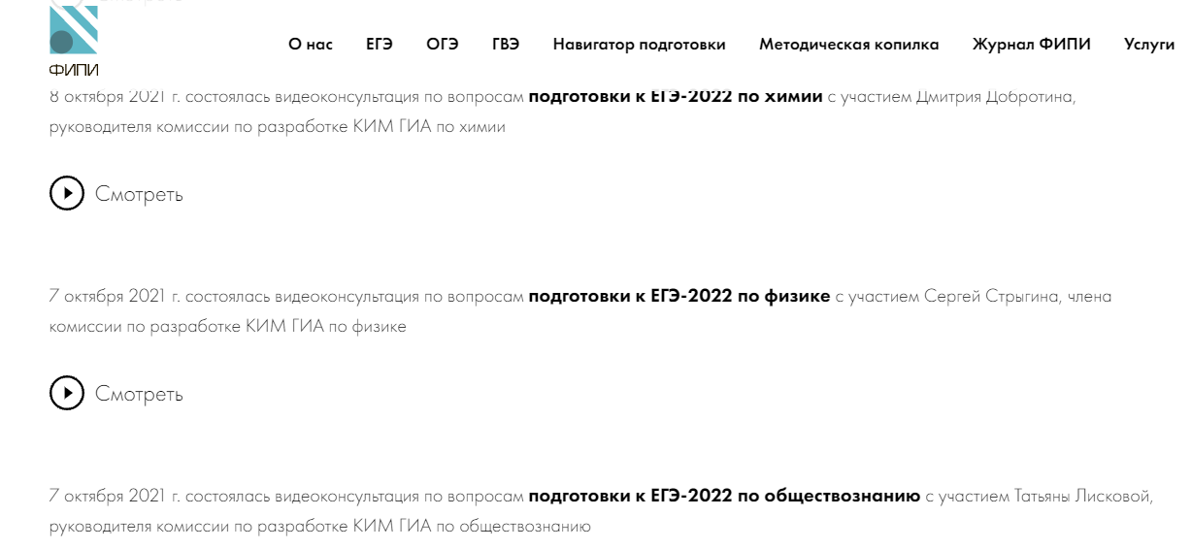

Slide 23
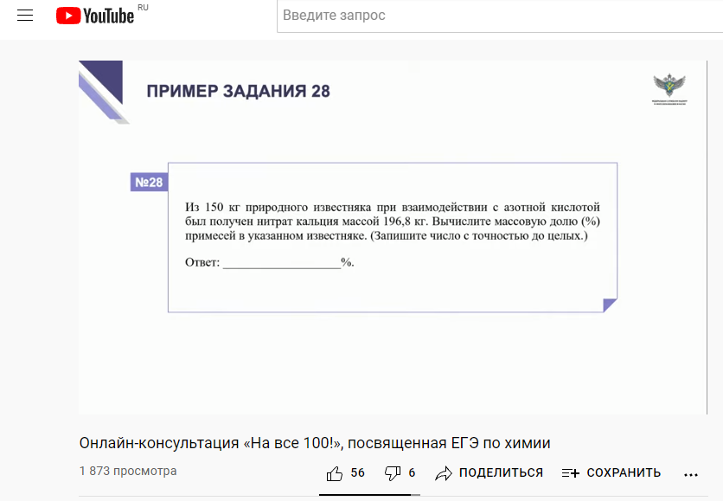

Slide 24
Тренировочные мероприятия для участников ГИА-9 и ГИА-11
11 класс – тренировочный экзамен в формате ЕГЭ на базе ППЭ по русскому языку, математике профильной по технологии ФЦТ с автоматизированной обработкой в РЦОИ.
9 класс - тренировочный экзамен в формате ОГЭ на базе ППЭ / ОО (по решению муниципалитета) с проверкой на муниципальном уровне.

